Slide 1


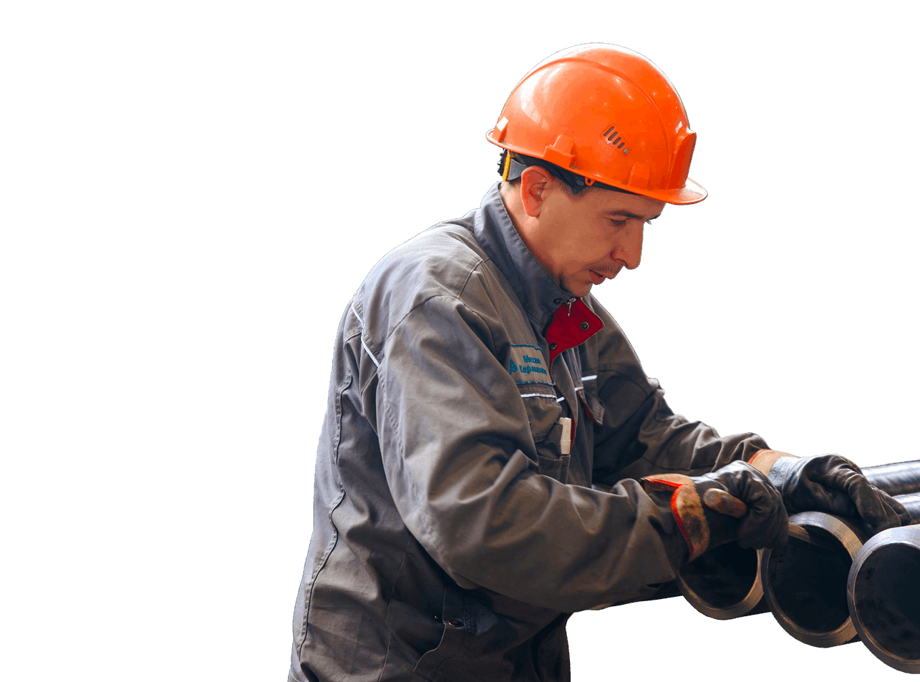

ИНЖЕНЕРНО-
ПРОИЗВОДСТВЕННЫЙ
ЦЕНТР
Комплексное решение по защите стальных
трубопроводов от коррозии и эрозии
в различных отраслях промышленности и ЖКХ
Республика Татарстан
г. Бугульма
2024

Slide 2
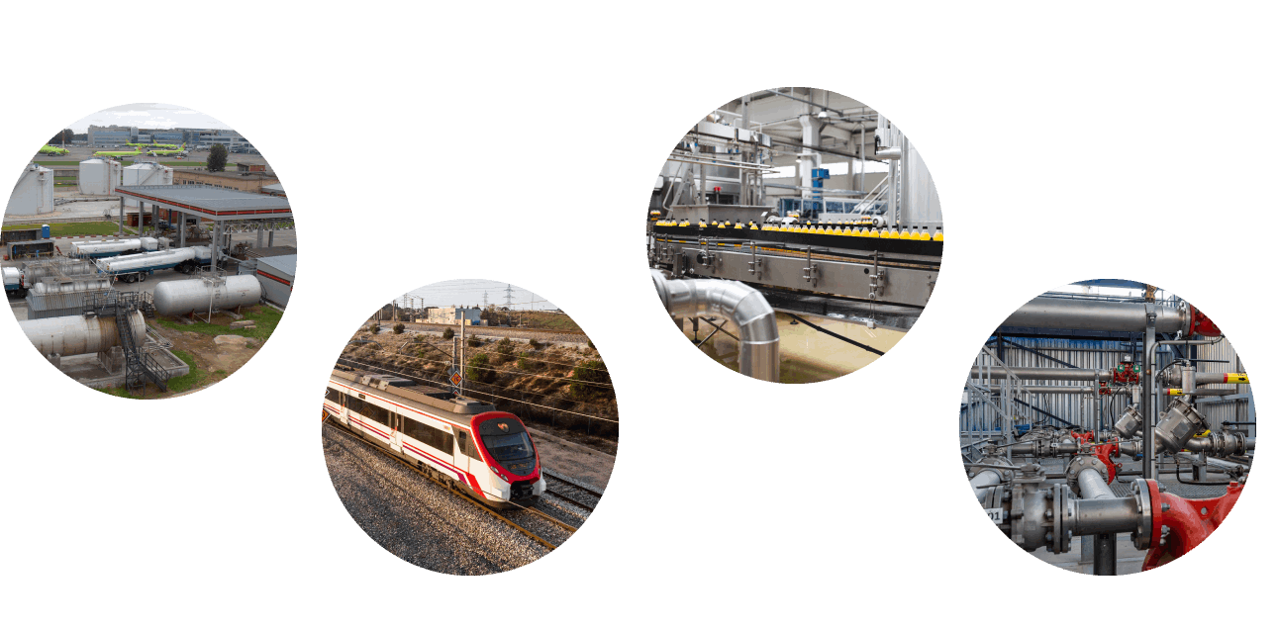
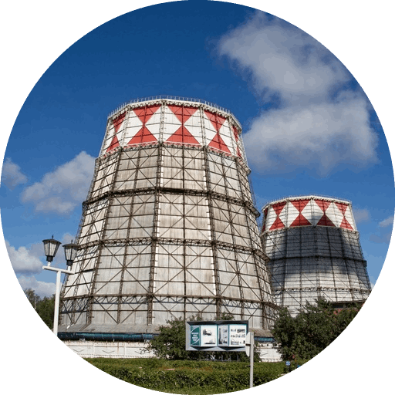

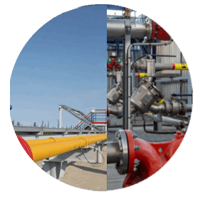
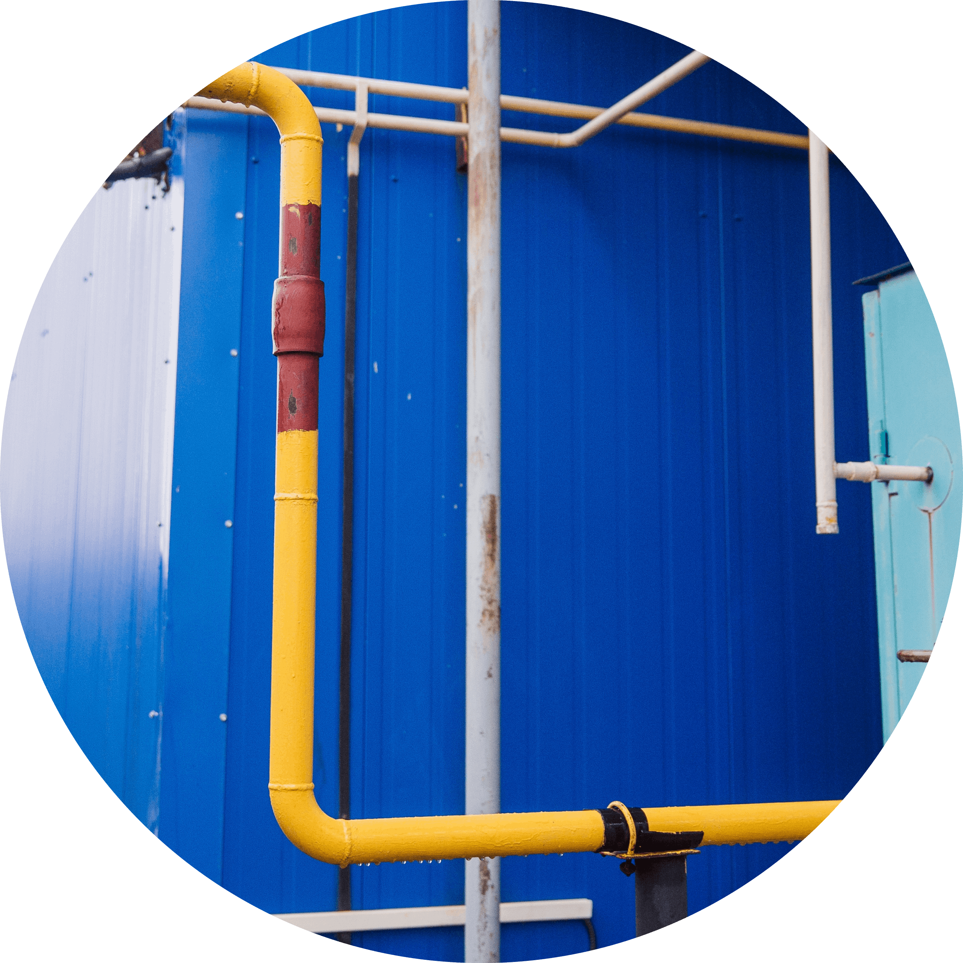
Наша продукция применяется в трубопроводах
Заправочные станции
АЗС, АГЗС, ЦЗС
Химическая
и пищевая промышленность
Водоснабжение
и водоотведение
Рельсовый транспорт
Нефтегазовая промышленность
Газораспределение

Slide 3













Цели проекта
ЭКОНОМИЯ
СРОК СЛУЖБЫ
ЧИСТАЯ ВОДА
Снижение металлоемкости на 30%
Увеличение срока эксплуатации
трубопровода минимум в 2 раза
Уменьшение примесей железа
в составе питьевой воды
ЭФФЕКТИВНОСТЬ
БЕЗОПАСНОСТЬ
СТОЙКОСТЬ
Оптимизация гидравлических потерь
Решение безопасности
при газификации жилого сектора
Повышение эффективности
электрохимической защиты

Slide 4


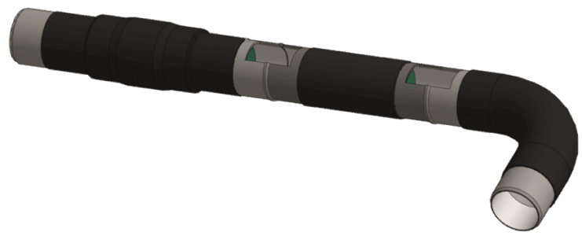

Инженерное решение ИПЦ
Комплексное решение защиты стальных трубопроводов от коррозии и эрозии в различных отраслях промышленности и ЖКХ
Снижает металлоемкость до 30%, закладываемые
на коррозию при проектировании трубопроводов
Наконечник защиты
сварного шва
Повышает стойкость внутренней поверхности
к коррозии и истиранию при транспортировке агрессивных
сред
Отвод с внутренней и наружной
антикоррозионной защитой
Низкая шероховатость предотвращает гидравлические потери,
что также снижает расходы на внеплановую прочистку трубопровода
Сокращает затраты на капитальный ремонт трубопровода
за счет увеличения срока службы трубопровода минимум в 2 раза
Электроизолирующая вставка
НЭМС с внутренней и наружной
антикоррозионной защитой
Уменьшает эксплуатационные затраты на 25% (сокращение
выпадения осадка, оборудование не требует постоянного
технического обслуживания и т.д.)
Труба с внутренней и наружной
антикоррозионной защитой
Снижает частоту отказов в несколько десятков раз,
что демонстрирует положительный экономический эффект
Втулка защиты
сварного шва
В отличие от стеклопластиковых труб стальные трубы могут
быть переработаны и использованы вторично

Slide 5
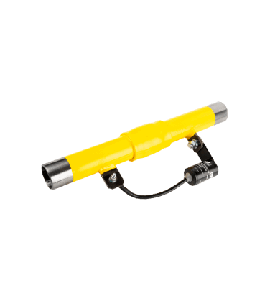
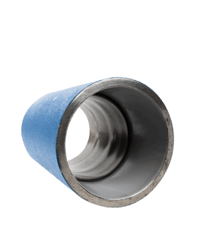

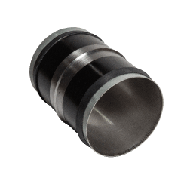
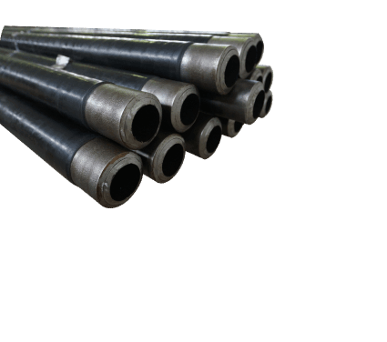
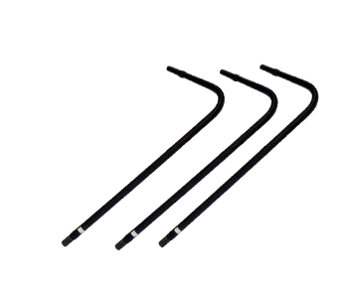
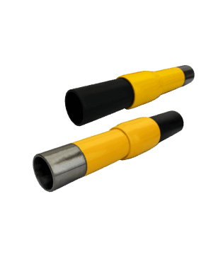

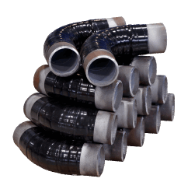
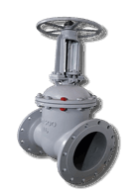
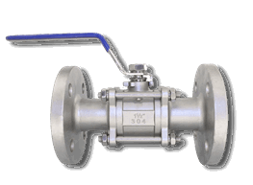
Основные виды продукции
Неразъемное электроизолирующее муфтовое соединение (НЭМС)
Трубы стальные с внутренним эпоксидным покрытием и наконечниками защиты сварного шва
Втулки защиты сварного шва
Труба стальная с защитными покрытиями или футерованная пластмассовой трубой
ТУ 3667-013-05608841-2020
ТУ 1462-014-05608841-2021
ТУ 1469-021-05608841-2012
ТУ 1462-014-05608841-2021
ТУ 1468-022-05608841-2016
ТУ 24.20.00-028-05608841-2022
Цокольные вводы
Переход полиэтилен-сталь
Детали трубопроводов, трубопроводная арматура
с внутренней и наружной антикоррозионной защитой
ТУ 22.21.29-026-05608841-2021
ТУ 22.21.29-027-05608841-2021
ТУ 24.20.00-028-05608841-2022
ТУ 1462-014-05608841-2021

Slide 6






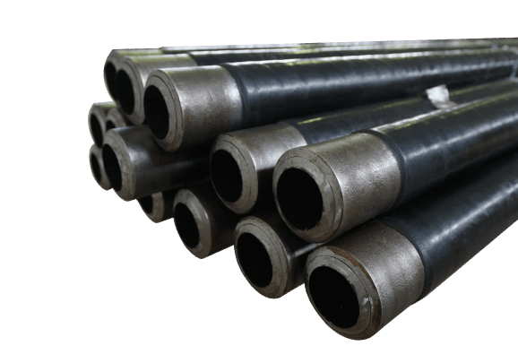
Стальные трубы футерованные
полиэтиленовой трубой
ТУ 24.20.00-028-05608841-2022
Описание
Стальные трубы футерованные пластмассовыми трубами –многослойная конструкция из стальной трубы и внутренней и/или наружной пластмассовой трубы. Стальная труба несет нагрузку, полиэтиленовая защищает от коррозии
Преимущества
Области применения
Повышенная стойкость наружного и внутреннего покрытий к механическим повреждениям
Снижение гидравлического сопротивления относительно незащищенных стальных труб
Нефтепромысловые и технологические трубопроводы
Высоконапорные водоводы, питьевого водоснабжения, водоотведения
Полная защита стальных труб от агрессивной среды как внутри, так и снаружи, включая монтажный стык
Высоконапорные трубопроводы, транспортирующие сточные и технические воды, с содержанием сернистых и углекислотных соединений,
и другие жидкостные среды, к которым
пластмасс химически стоек
Увеличение срока службы трубопровода
Устойчивость к абразивному износу
Снижение удельной частоты отказов (в несколько десятков раз) и получение экономического эффекта;
Сертификат соответствия TP TC 032/2013 № ЕАЭС RU C-RU. АБ53.В 06283/22 Серия RU №0392179

Slide 7
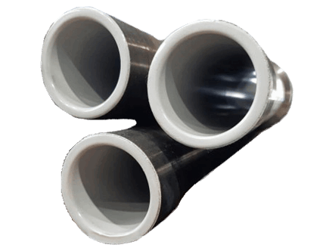
Стальные трубы с защитным покрытием
ТУ 1462-014-05608841-2021
Описание
Для нанесения антикоррозионного покрытия используются порошковые, полиэтиленовые и полиуретановые покрытия, а также покрытия на основе жидких эпоксидных и порошковых материалов.
Преимущества
Области применения
Повышенная стойкость наружного и внутреннего покрытий к механическим повреждениям
Снижение гидравлического сопротивления относительно незащищенных стальных труб
Нефтепромысловые и технологические трубопроводы
Высоконапорные водоводы, водоотведения
Полная защита стальных труб от агрессивной среды как внутри, так и снаружи, включая
монтажный стык
Высоконапорные трубопроводы, транспортирующие сточные и технические воды, с содержанием сернистых и углекислотных соединений,
и другие жидкостные среды, к которым материал покрытия химически стоек
Увеличение срока службы трубопровода
Устойчивость к абразивному износу
Снижение удельной частоты отказов (в несколько десятков раз) и получение экономического эффекта
Сертификат соответствия TP TC 032/2013 № ЕАЭС RU C-RU. АБ53.В 06279/22 Серия RU №0392175

Slide 8



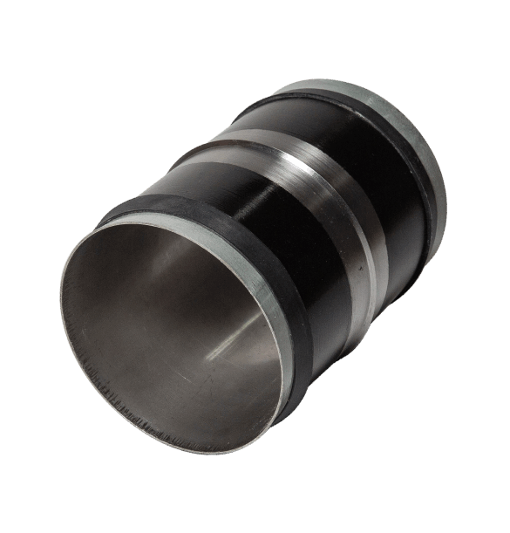


Втулки подкладные биметаллические для защиты сварных швов от коррозии
ТУ 1469-021-05608841-2012
Назначение и описание
Втулки внутренней защиты сварных швов трубопроводов применяют для стальных шовных и бесшовных труб
с внутренним антикоррозионным покрытием. Биметаллическая втулка состоит из втулки наружной из углеродистой
и низколегированной стали, плакированная изнутри обечайкой из коррозионностойкой стали
Транспортируемые среды
Область применения
Нефть и нефтепродукты
Нефтедобывающая промышленность
Газ
Нефтеперерабатывающая и химическая промышленность
Промышленные и сточные воды
Питьевая вода и другие среды, к которым
покрытие химически стойкое
Жилищно-коммунальное хозяйство
Сертификат Соответствия № 04ИДЮ101.RU.C02432

Slide 9
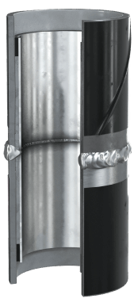


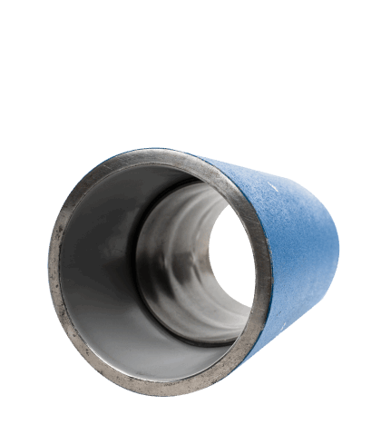




Наконечники защитные для труб и фасонных деталей трубопроводов с антикоррозионными покрытиями
ТУ 1468-022-05608841-2016
Конструкция
стальная труба
с внутренним покрытием
Способ защиты сварного шва трубопроводов с внутренним покрытием от коррозии заключается в плакировании
концов стальных труб наконечниками из коррозионностойкой стали. Установка наконечника выполняется с помощью гидропресса и специальной технологической оснастки, которые обеспечивают раздачу наконечников в радиальном направлении и надежную фиксацию на концах труб
шов сварной
наконечник
из коррозионнойстойкой
стали
Защиту сварного соединения
можно выполнять
С внутренними покрытиями
Покрытия на основе эпоксидных жидких
и порошковых материалов
На трубных заводах, базах
Порошковое полиэтиленовое покрытие
При строительстве трубопровода
Стальные трубы, футерованные полиэтиленовой
трубой; полиуретановые покрытия и др.
При ремонте ранее построенного трубопровода
Сертификат Cоответствия № 04ИДЮ128.RU.C01691

Slide 10






Фасонные детали для трубопроводов с внутренней и наружной антикоррозионной защитой
ТУ 24.20.00-028-05608841-2022 ТУ 1462-014-05608841-2021
Назначение
Фасонные детали трубопроводов с условным проходом (DN) от 50 до 700 мм,
с внутренними и наружными защитными покрытиями из различных материалов, для применения в агрессивных средах (нефть и высокоминерализованные сточные воды, др. жидкие и газообразные среды, в том числе с содержанием высокой доли механических примесей)
Преимущества
Транспортируемые среды
Сертифицированы и допускается применение на опасных объектах
Промышленные и сточные воды
Возможно изготовление для труб футерованных ПЭ
трубами
Питьевая вода и другие среды, к которым покрытие
химическое стойкое
Варианты подготовки концов деталей под сварное соединение с установленными защитными наконечниками или в комплекте с втулками
Нефть и нефтепродукты
Газы
Сертификат Соответствия TP TC 032/2013 № ЕАЭС RU C-RU. АБ53.В 06283/22 Серия RU №0392179
Сертификат Соответствия TP TC 032/2013 № ЕАЭС RU C-RU. АБ53.В 06279/22 Серия RU №0392175

Slide 11
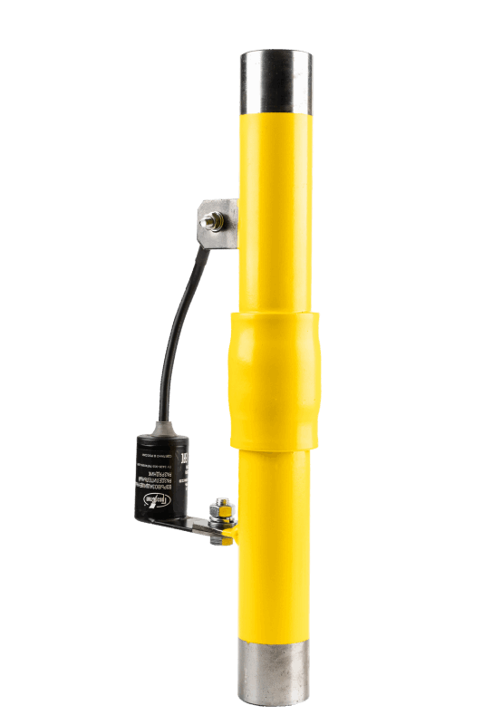






Электроизолирующие вставки НЭМС
ТУ 3667-013-05608841-2020
Описание
Установка и применение
НЭМС представляет собой два металлических
патрубка с соответствующими трубопроводу присоединительными размерами, соединённых
между собой неразъемным муфтовым соединением.
Герметичность НЭМС обеспечивают уплотнительные кольца, которые сжаты между контактируемыми поверхностями патрубков, муфты и вкладыша
Магистральные трубопроводы и газораспределительные сети
Нефтепромысловые и технологические трубопроводы
Водоводы высокого и низкого давления
Преимущества
Выдерживает большие механические нагрузки
Срок эксплуатации соответствует сроку службы газопровода
Эксплуатация в любых климатических условиях
Устанавливается на всех категориях трубопроводов
Внесены в реестр ПАО «ГАЗПРОМ»
Сейсмоустойчивость до 9 баллов
Возможность как наземной так и подземной установки без постоянного технического обслуживания оборудования
Сертификат соответствия TP TC 032/2013 № ЕАЭС RU C-RU. RU C-RU.AБ53.В.07287/23 /Серия RU №0421048

Slide 12



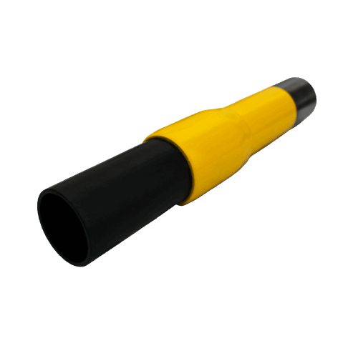


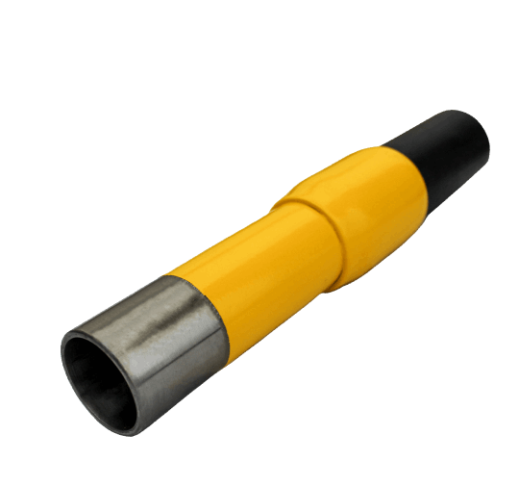

Переход полиэтилен-сталь
ТУ 22.21.29-027-05608841-2021
Назначение
Применяется для неразъемного герметичного соединения металлических и полиэтиленовых труб при монтаже водо-
или газопроводов, канализации. Представляет собой два сваренных между собой отрезка трубы (стальной и полиэтиленовой)
Преимущества
Незаменим при
Стойкость к перепадам давления среды
и осевой нагрузки
Поэтапной замене участков стальных трубопроводов на полиэтиленовые до полной замены существующего стального трубопровода на полиэтиленовый
Возможность монтажа прямо в грунте
Поочередная и постепенная замена участков трубопровода
При боковых врезках полиэтиленовых труб
в существующие стальные трубопроводы
Благодаря герметичной конструкции после его установки никакой ремонт и обслуживание
не требуются
При сварке полиэтиленовых труб со стальными
ТЕХНИЧЕСКИЕ ХАРАКТЕРИСТИКИ
Нет необходимости установки колодцев при врезке
в стальной трубопровод полиэтиленовой трубы
Дн пэ/ст трубы, мм
от 20 до 315/273
Длина изделия, мм
От 600 до 1200
Рабочее давление, МПа
До 4
Температура рабочей среды, °С
От -40 до +60
Сертификат Cоответствия № 04ИДЮ101.RU.C02434

Slide 13

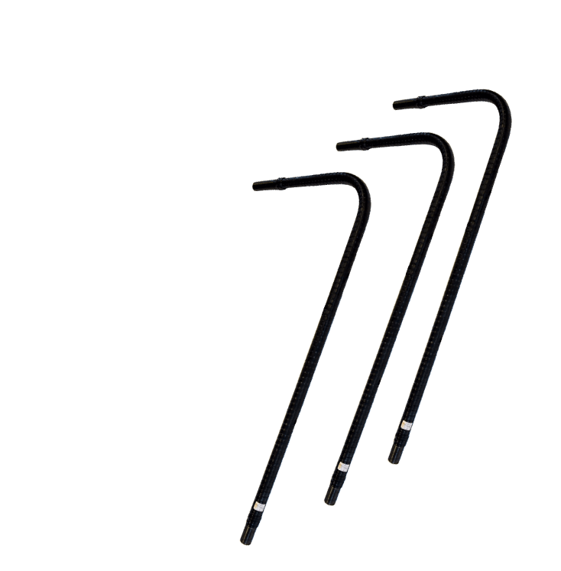



Цокольные вводы
ТУ 22.21.29-026-05608841-2021
Назначение
Неразъемный соединительный элемент —полиэтилен-сталь для перехода от находящегося под землей пластикового газопровода к внешнему либо подземному металлическому газопроводу. Цокольный ввод создает условия для самого кратчайшего и безопасного пути подачи газа в определенную часть постройки
Преимущества
Применение
Надежность стыков не требует проведение радиографического контроля
Гарантирует предельно короткий маршрут
для правильного поступления газа
Надежность стыков не требует проведение радиографического контроля
Согласно нормативам выводят из земли прямо
возле сооружения
Трубы цокольного ввода изолированы
от влияния влажности и механических повреждений благодаря использованию специального футляра, что увеличивает срок их эксплуатации
ТЕХНИЧЕСКИЕ ХАРАКТЕРИСТИКИ
Нет потребности в использовании изолирующих систем благодаря соединению полиэтилен-сталь
Дн, мм
от 32 до 150
Система газоснабжения стабильно используется
при невысоких температурах, поскольку
футляр укреплен
Длина изделия, мм
От 1000 до 2500
Обладает повышенным запасом прочности
Рабочее давление, МПа
До 1,6
Допускается установка в условиях песчаного
или глинистого грунта
Температура рабочей среды, °С
От -40 до +60
Сертификат Соответствия №04ИДЮ101.RU.C02433

Slide 14
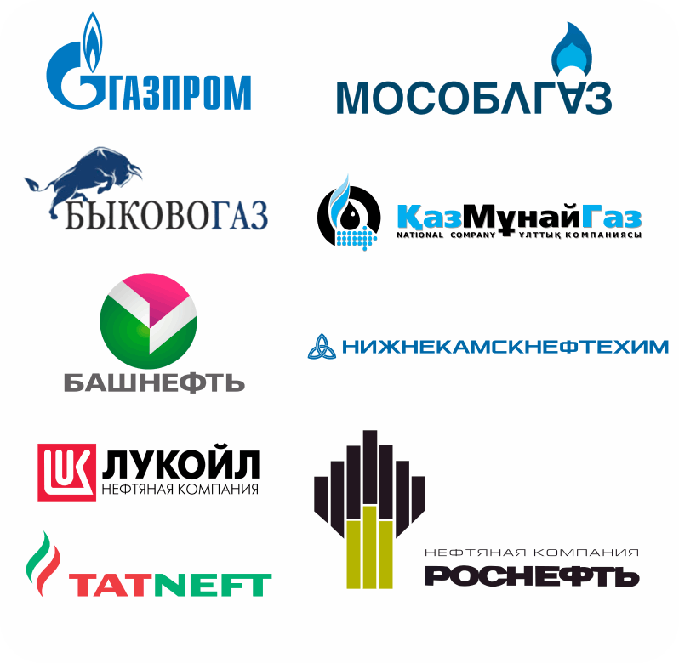

Опыт успешного внедрения
С 2014 года эксплуатирует трубопровод
с использованием стальных труб, футерованных полиэтиленовой трубой от «Нижнекамская ТЭЦ»до «ТАИФ-НК», транспортируя химически обессоленную воду
Ежегодная поставка электроизолирующих вставок, начиная с 2004 года,
для газификации Московской области
В 2009 году проложен водопровод от поселка Подлесныйи подключен к водоснабжению частный район Подстанция

Slide 15
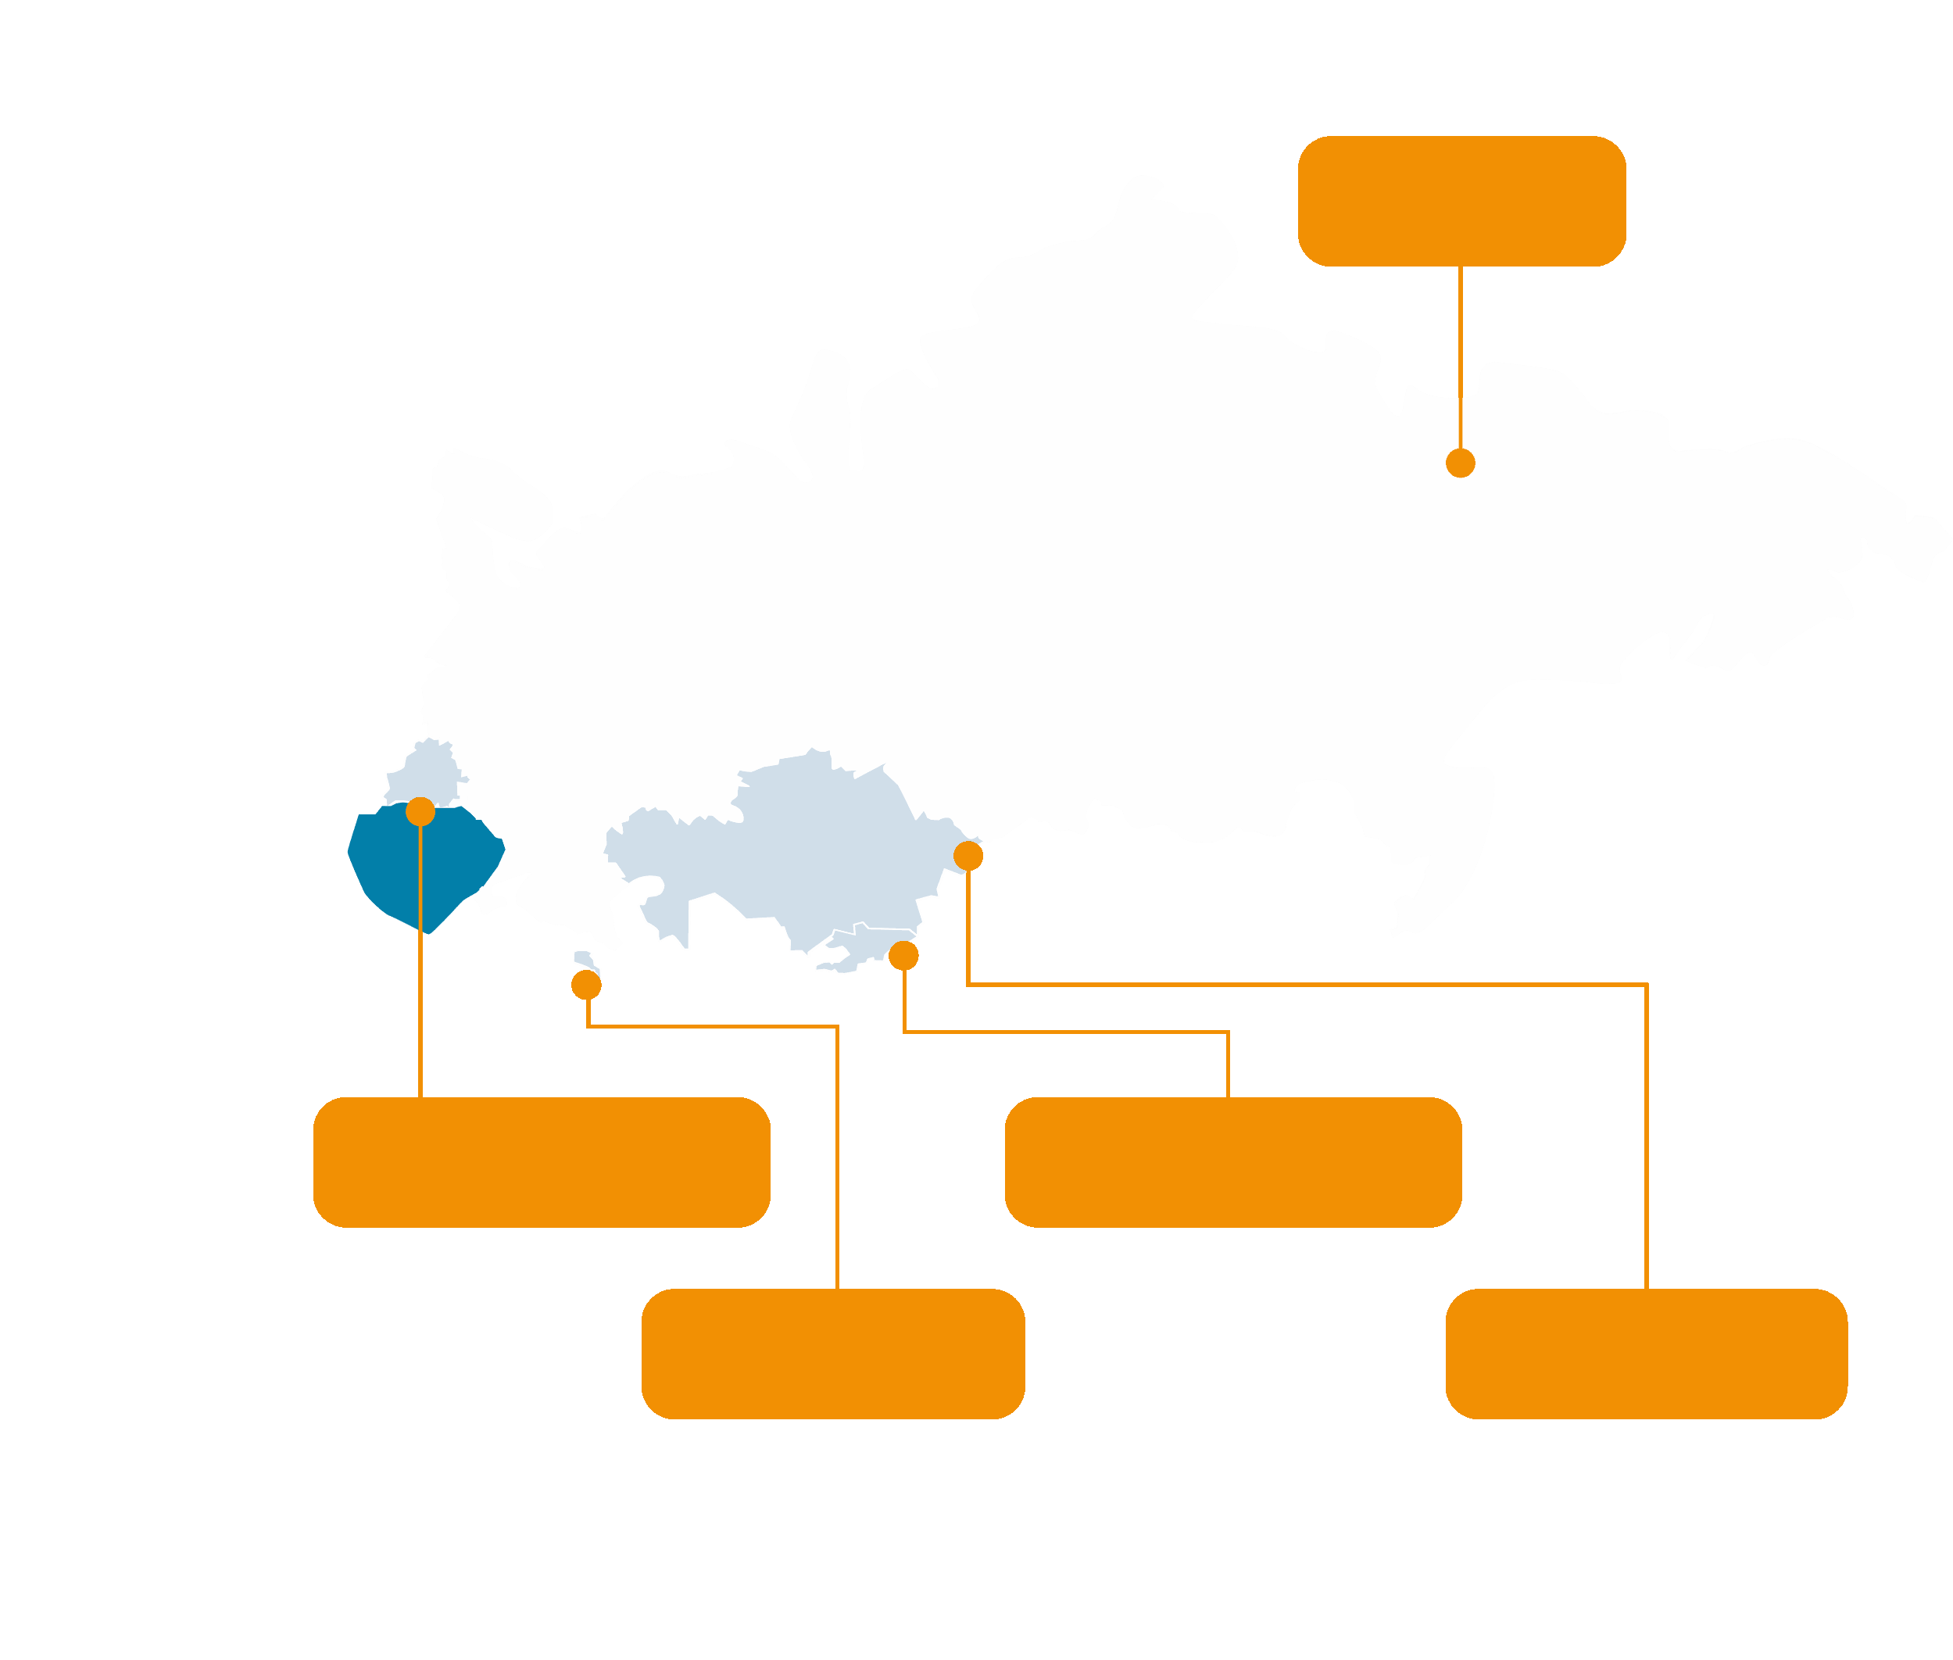




География поставок
Россия
Работаем по всему миру.
Помимо России, наша продукция эксплуатируется в Белоруссии, Казахстане, Армении, Кыргызстан, Узбекистане. Также заключены контракты на поставки в страны ОАЭ и Египет.
Белоруссия
Кыргызстан
Армения
Казахстан

Slide 16

Мы предлагаем
1
2
3
Стабильную
заработную плату
Карьерный
рост
Стимулирующие
выплаты
В команде 185 квалифицированных специалистов;
Своевременная выплата заработной платы на протяжении всего периода деятельности;
Предприятие ставит приоритетом развитие сотрудников, нацеленных на профессиональный рост и карьерное продвижение;
Прозрачная система начисления премий;
Денежные выплаты за Кайзен-предложения;
Программа «Приведи друга»;
Подарки за участие в проектах и конкурсах;
Материальная поддержка сотрудников.

Slide 17


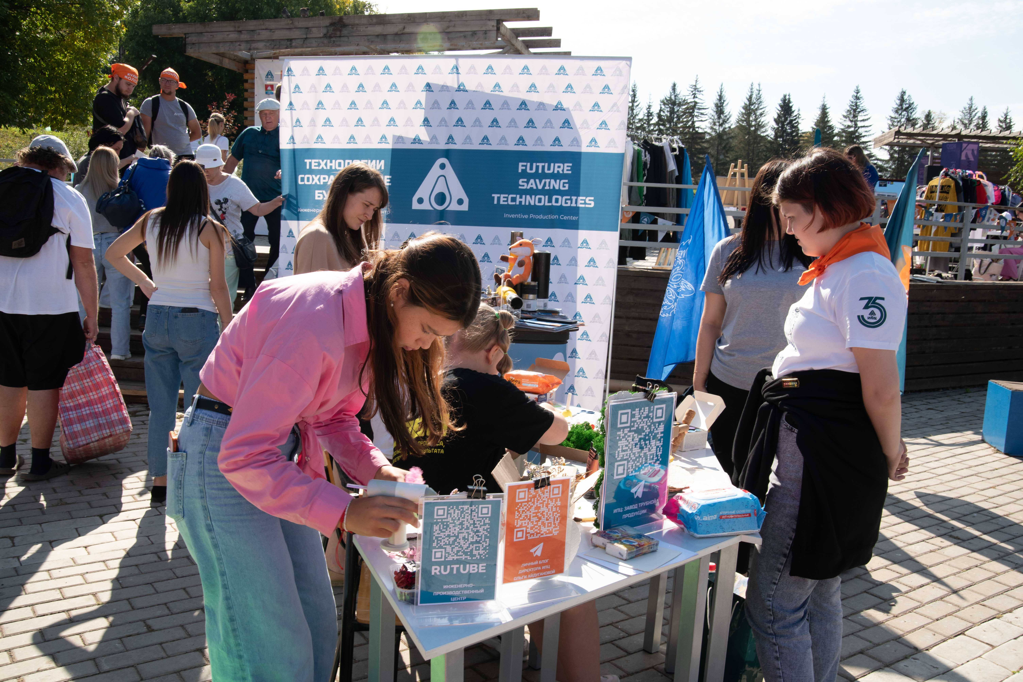
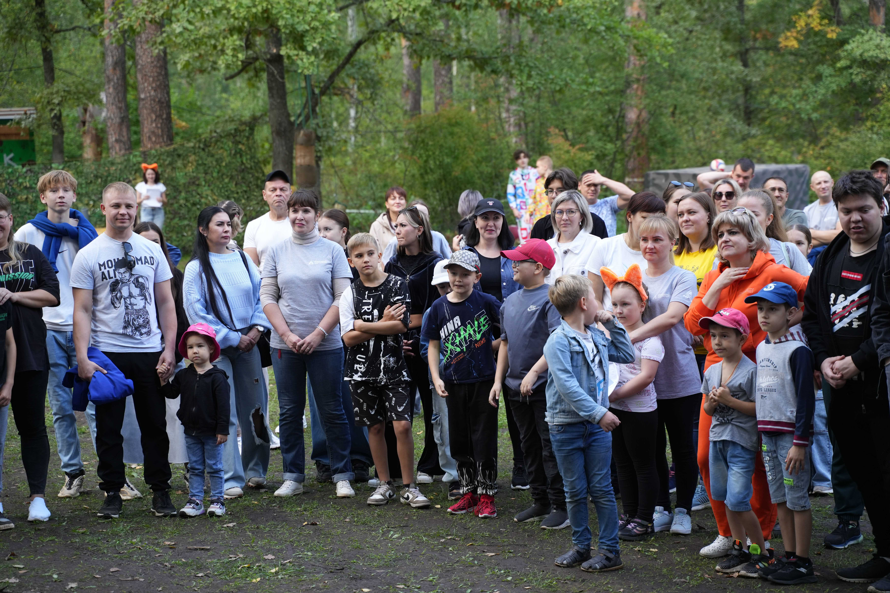
Корпоративная жизнь

Slide 18
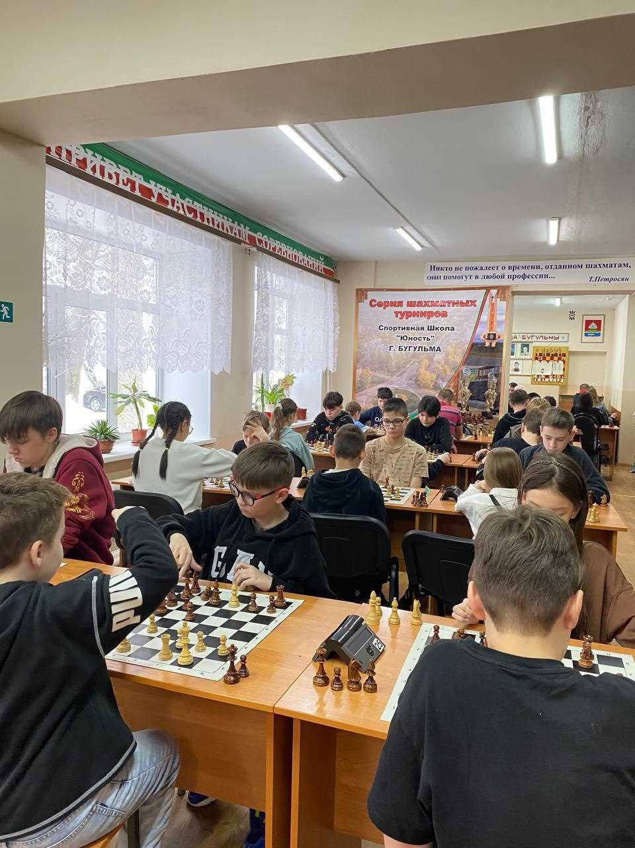

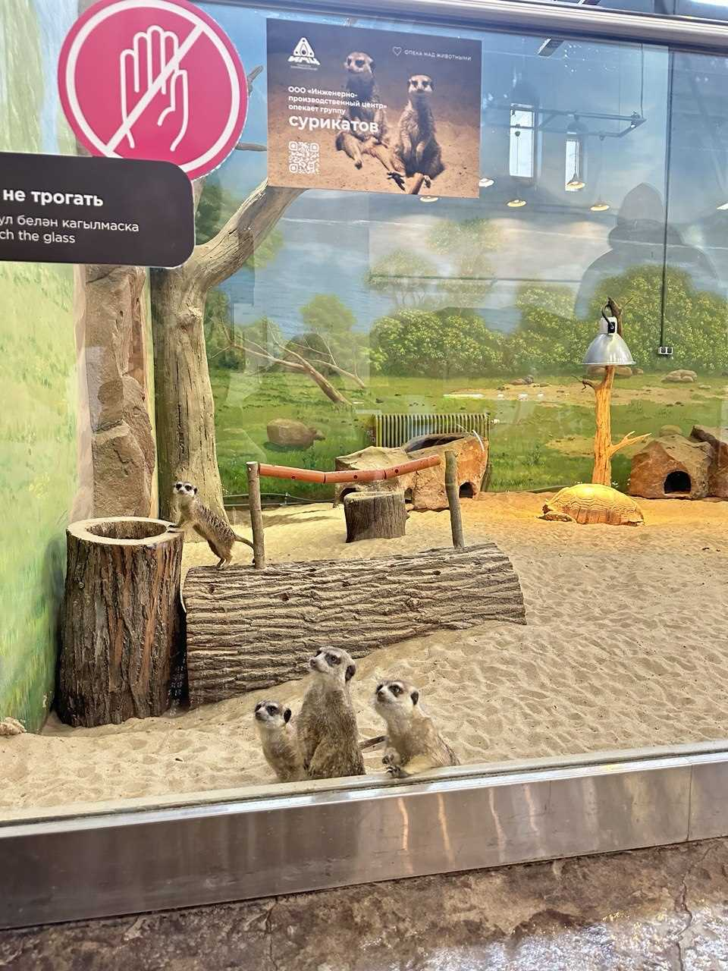
Социальные проекты

Slide 19


Постройте карьеру
в ООО ИПЦ
Инженер-конструктор;
Инженер-технолог
Звоните или пишите в WhatsApp по номеру:
+7 (953) 494 7050

